Slide 1
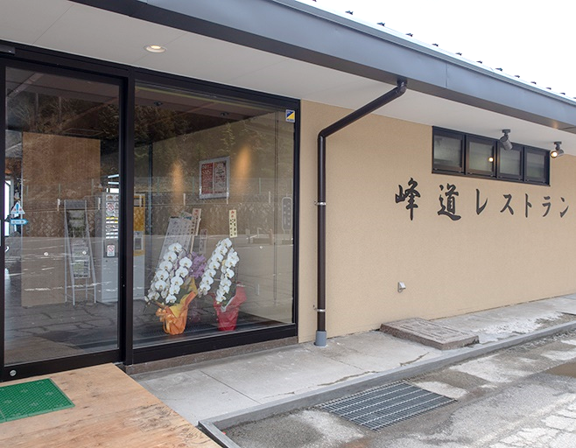
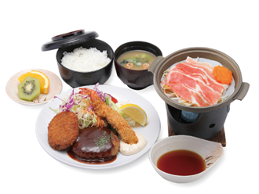
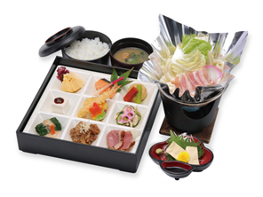
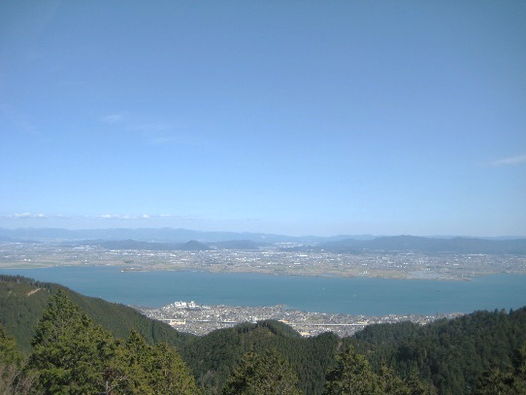
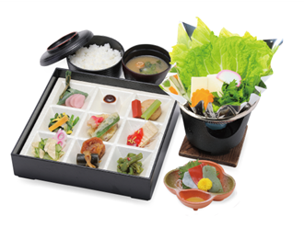
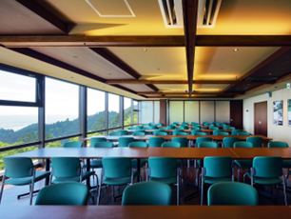
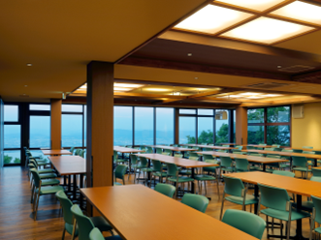
比叡山峰道レストラン＆展望台
食事施設
比叡山延暦寺の山内にあるレストラン。延暦寺での拝観や体験の前後や、麓の大津市内での体験や宿泊と合わせての利用もおすすめです。
【住所】大津市坂本本町4220番地
【TEL】077-578-2139
【URL】
http://www.hieizan.co.jp/gourmet/restaurant/
団体メニュー（例）
峰道ランチ
コロッケ、ハンバーグ、エビフライ等
★ 比叡山峰通レストラン＆展望台
施設概要
食事会場 合計収容人数 | 約300名
おすすめのポイント | 比叡山延暦寺の近くにある展望所付のレストラン 奥比叡ドライブウェイ内
付近の見学・体験施設 | 比叡山延暦寺、日吉大社、西教寺、オーパル
近江御膳
滋賀ゆかりの食材をふんだんに使用
比叡御膳
地元産の旬の野菜を使用した精進料理
店内から琵琶湖を一望

